Slide 1
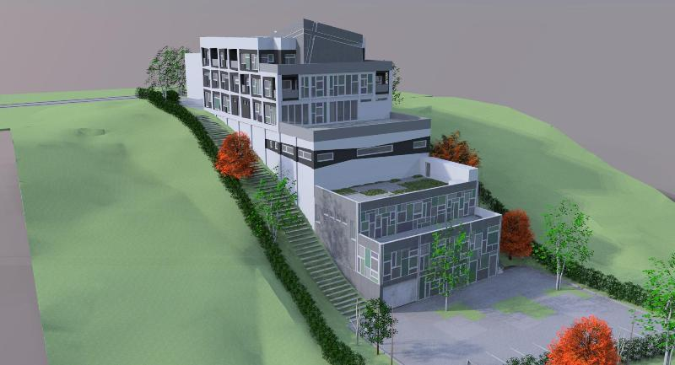
NADBISKUPIJSKI CENTAR ZA PASTORAL MLADIH “IVAN PAVAO II.”

Slide 2

Što je Centar za mlade?
Mjesto…… različitih susreta mladih
… duhovnih obnova
… sportskih druženja
… nadogradnje znanja
Vrijeme…
... duhovnosti u kapelici
… saznanja u biblioteci
… zabave

Slide 3
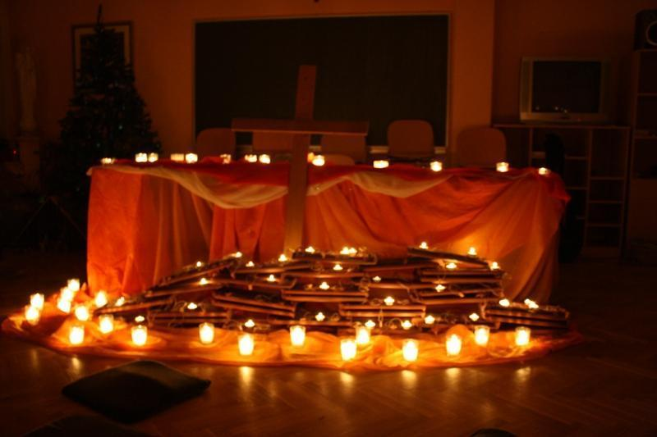
Mjesto odgoja u vjeri
Mladi traže uporište i oslonac u njihovom traženju smisla i svrhe života
Jasnim katoličkim načelima, otvorenošću za različite izazove, projektima i inicijativama...
....mladi bivaju osposobljeni u susretu sa sobom i drugima pronaći Boga koji je s nama
Aktivnim življenjem tolerancije i prihvaćanja drugih i drugačijih jačamo bogatu snagu evanđelja u Katoličkoj crkvi
Katoličku crkvu učvršćujemo kao ferment jedinstva u Bosni i Hercegovini

Slide 4
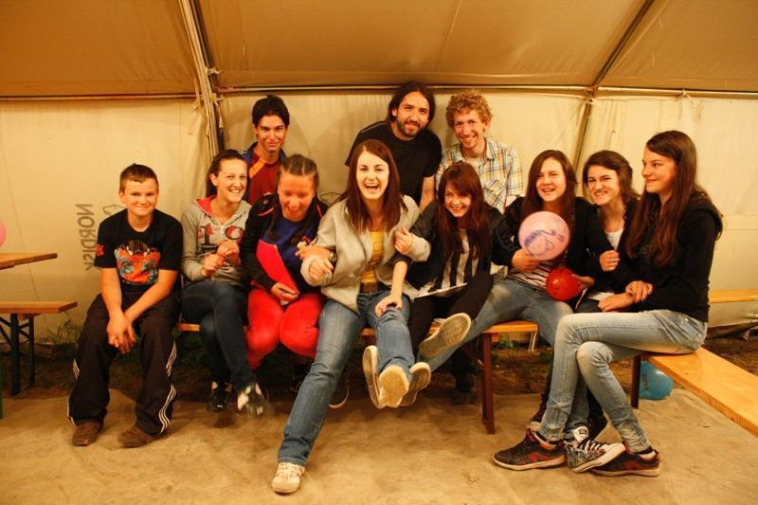
Mjesto susreta
Mjesto susreta
U današnjoj situaciji više nego ikad su potrebni ohrabrujući susreti između mladih ljudi iz različitih krajeva Bosne i Hercegovine
susreti mladih različitih nacionalnosti i različite religijske pripadnosti,
susreti s mladim ljudima iz inozemstva.

Slide 5
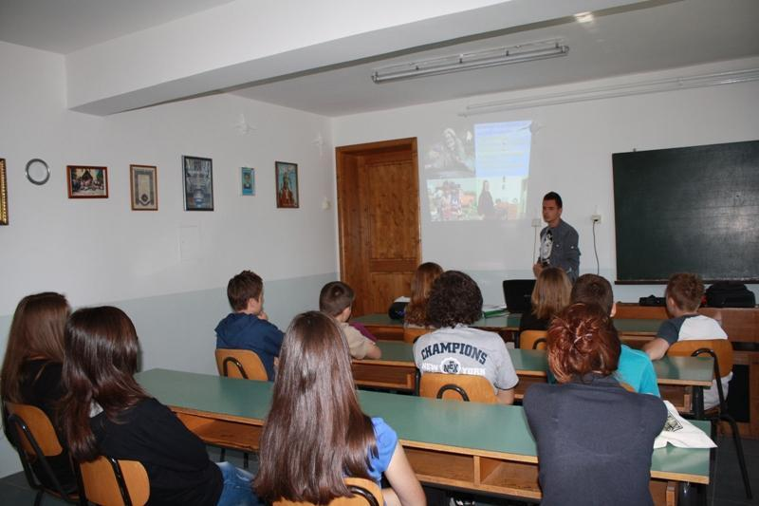
Mjesto obrazovanja
Mjesto obrazovanja
Obrazovanje stvara nužne temelje za osigurano mjesto u budućem društvu
„oblikovanje ličnosti”
kroz različite programe, seminare i inicijative mladim ljudima prenijeti ključne kvalifikacije : stručna sposobnost,
društvena sposobnost,
vlastita sposobnost
i metodološka sposobnost
koje će im pomoći da postanu odgovorni članovi Crkve i društva

Slide 6
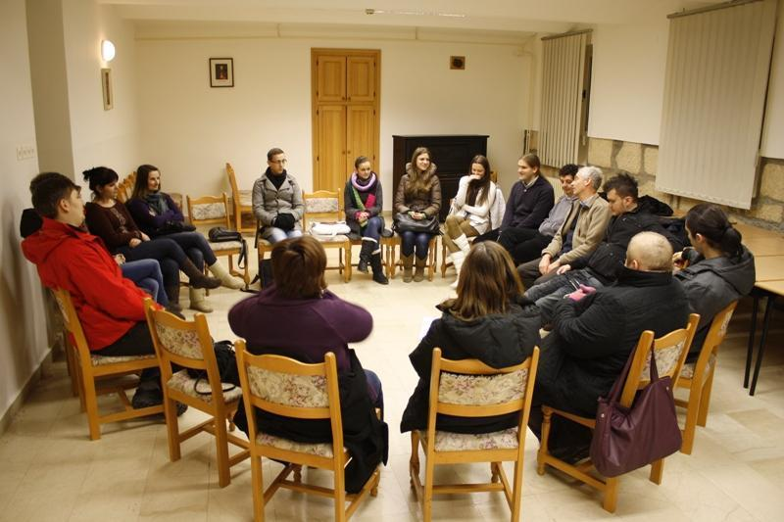
Ured za mlade Vrhbosanske nadbiskupije djelovao još od 2004. god.
Nadbiskupijski centar za pastoral mladih „Ivan Pavao II.“osnovan je 2007. godine
Ravnatelj povjerenik za pastoral mladih i sveučilištaraca, dr. Šimo Maršić
U NCM Ivan Pavao II. djeluju:
Ured za mlade Vrhbosanske nadbiskupije
Udruga katoličkih studenata „Emaus“,
Ured za mlade Biskupske konferencije BiH,
Fondacija za stipendiranje studenata FONSS,
Katolički skauti

Slide 7
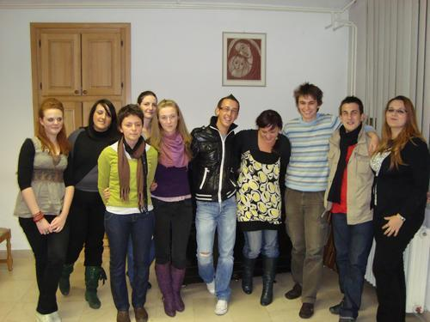
UDRUGA KATOLIČKIH STUDENATA “EMAUS”
Udruga katoličkih studenata «Emaus»
Udruga katoličkih studenata «Emaus» osnovana je 1999
Afirmira mlade ljude na sudjelovanje u realizaciji projekata, druženja, putovanja, duhovno – zabavnih susreta…
Organizira različite aktivnosti: susreti Tabor, Taize hodočašća kao i molitvene susrete, Sv.Misu za studente, duhovno-zabavne programe za početak akademske godine, Božić, Valentinovo, maskenbal, Uskrs…

Slide 8
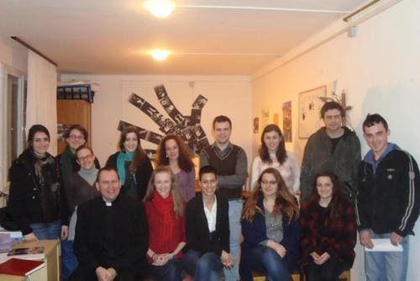
Fondacija za stipendiranje studenata
FONSS
Nastala 2006. godine kao odgovor na potrebe studenata i srednjoškolaca
Fondacijom upravlja Upravni odbor, koji ima sedam članova
Ciljevi FONSS-a su stipendiranje i novčano podupiranje nadarenih učenika i studenata, te onih koji su slabijeg imovinskog stanja
Pruža pomoć učenicima pri upisu na fakultete i kod zaposlenja po završetku studija

Slide 9
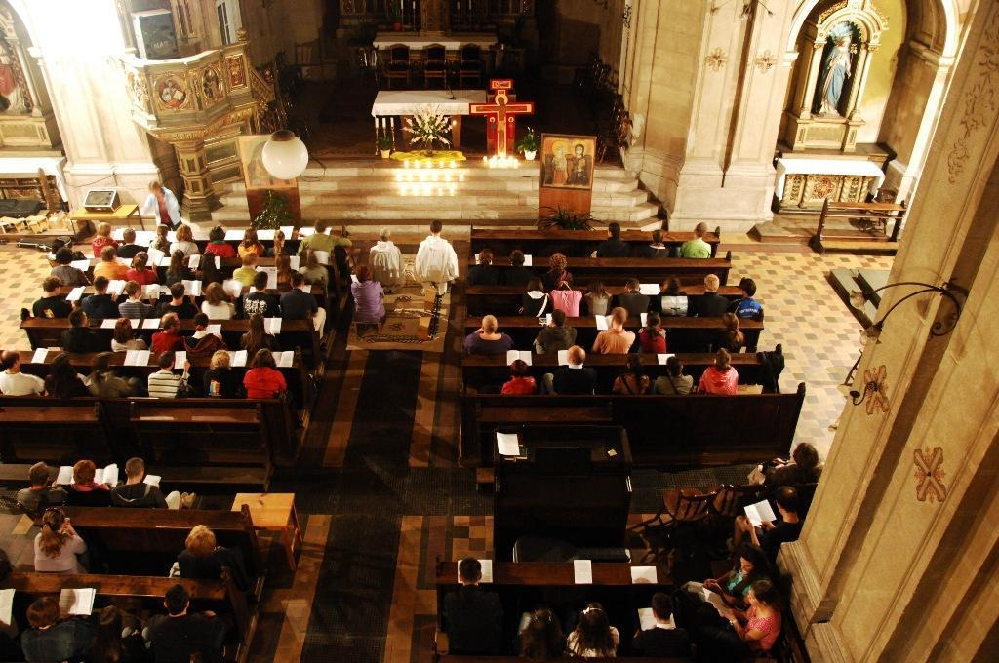
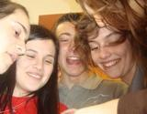
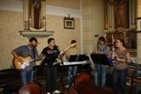
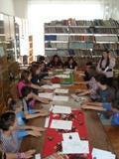
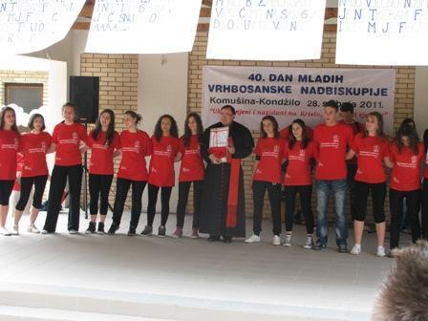
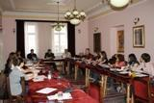
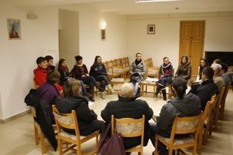
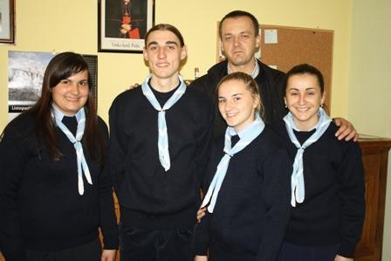
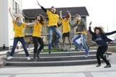
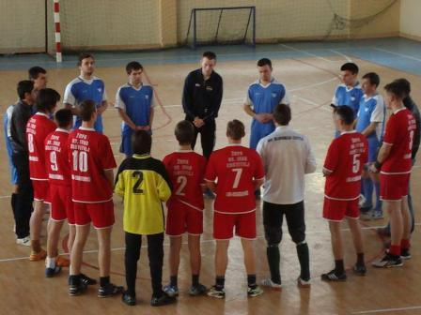
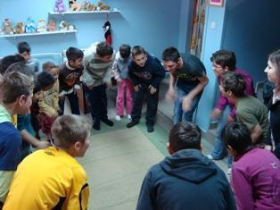
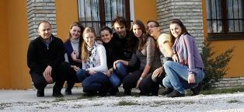

Slide 10
PROJEKTI NADBISKUPIJSKOG CENTRA ZA PASTORAL MLADIH IVAN PAVAO II.

Slide 11
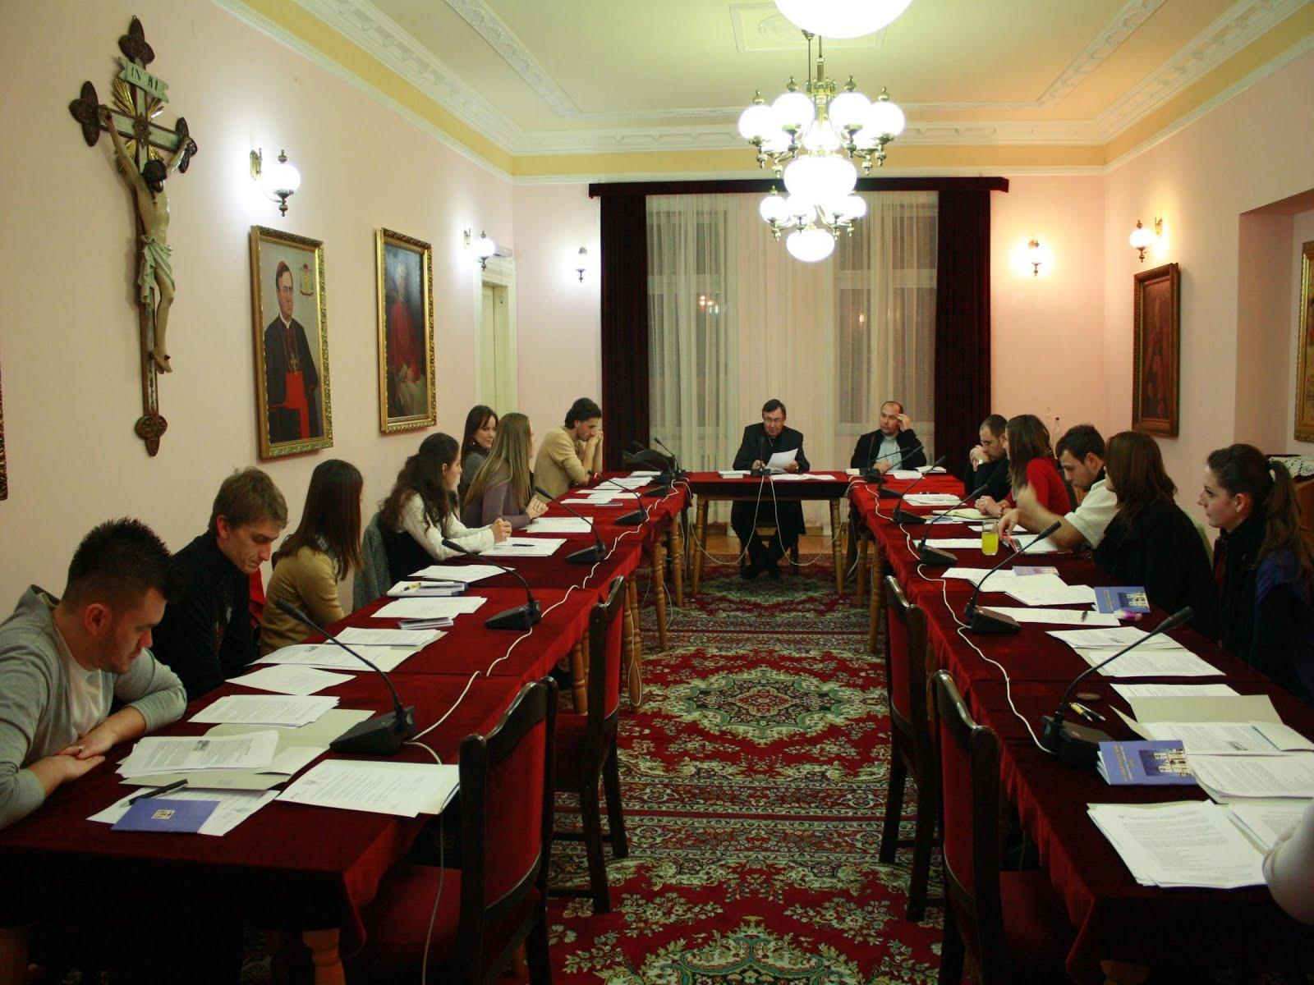
VIJEĆE ZA MLADE VRHBOSANSKE NADBISKUPIJE
Savjetodavno, djelatno i reprezentativno tijelo mladih utemeljeno 26. lipnja 2009. godine
30 članova na čelu predsjednikom Vijeća Uzoritim Vinkom kardinalom Puljićem
Razvija lokalnu politiku za mlade na načelima participacije i poštivanja potreba i prava mladih u životu Crkve

Slide 12
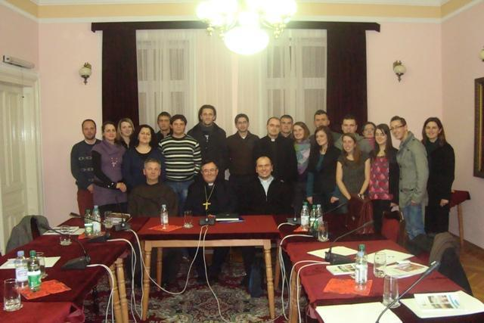
Osnovano radi ostvarivanja zajedničkih interesa na oblikovanju i provedbi zajedničke politike za mlade na razini Nadbiskupije,
poboljšanja kvalitete i uvjeta života mladih,
jačanja njihove samosvijesti za aktivno i odgovorno sudjelovanje u životu kako župne zajednice tako i mjesne Crkve

Slide 13

REALIZIRA SE OD AKADEMSKE 2006/2007 GODINE
Temeljna formacija i Opća specijalizacija u trajanju od jedne godine
Formacije prošlo 189 mladih ljudi iz 33 župe
Podrška mladima u vjerskom odgoju i njihovoj unutarnjoj izgradnji
Fokus na mladima kojima je ponuđena mogućnost raditi za mlade, voditi projekt istodobno učiti i razvijati se
.

Slide 14
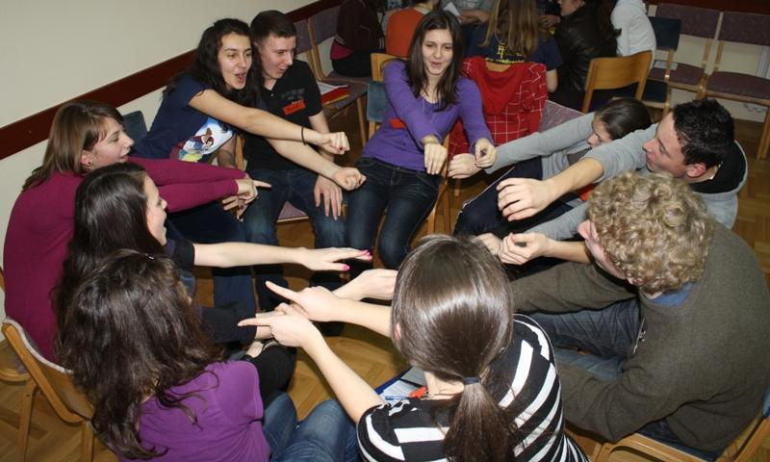
Osnažiti mlade u razvijanju talenata i sposobnosti, predstaviti razne načine za provođenje slobodnog vremena u župnim zajednicama
Ukazati na razvoj volonterstva i drugih metoda rada koji bi u kršćanskom duhu pridonijeli izgrađivanju župne zajednice
Cilj je ojačati katolički identitet i samosvijest mladih za aktivno i odgovorno sudjelovanje u Crkvi i društvu, kao i razvoju župne zajednice u duhu vjere, ljubavi i solidarnosti...

Slide 15

Cilj je okupiti mlade različitih profila i dobi kroz malonogometne aktivnosti obogaćene kršćanskom porukom ljubavi i vjere u život
Sve utakmice KMNL počinju molitvom i blagoslovom za sve sudionike
Utakmice KMNL igraju se na malonogometnom igralištu Katoličkog školskog centra sv. Pavao u Zenici
Raspored utakmice utvrđuje Odbor KMNL

Slide 16
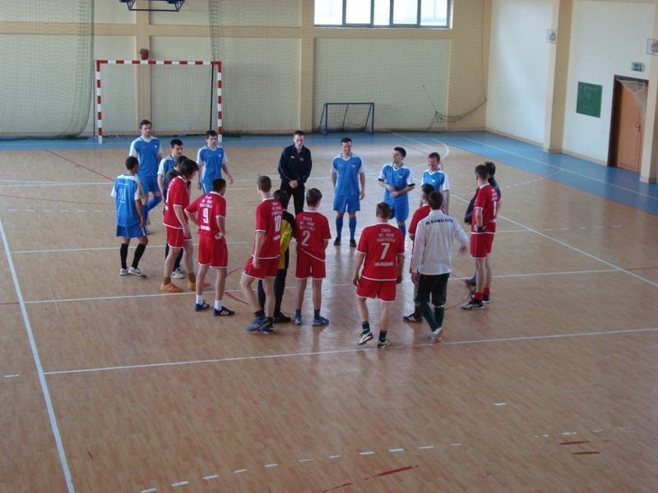
Promovira kršćanske vrijednosti i dostojanstva ljudskog života
Organiziranjem sportskih susreta želimo:
- ponuditi novu dimenziju sporta oslobođenu nasilja, psovki i dopinga,
- poticati lokalnu zajednicu na što bolju komunikaciju među različitim dobnim, socijalnim, kulturološkim skupinama
poticati bolju suradnju u župnim zajednicama,
razvijati tjelesnu i duhovnu stranu ljudskog bića …..

Slide 17
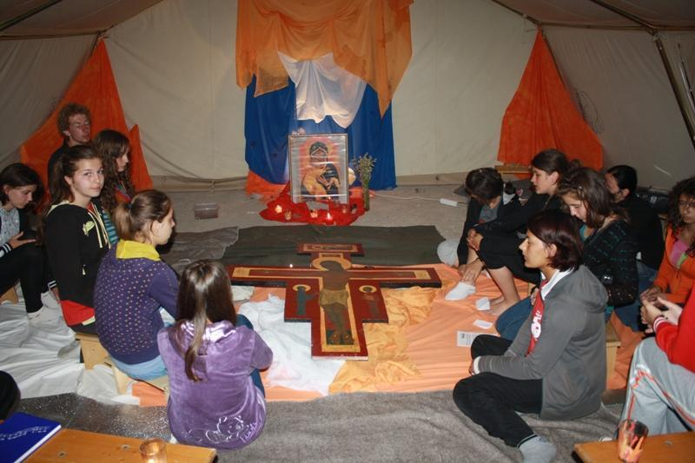
Ekumenski kamp Friedensgrund BiH
Druženje uz molitvu, rad, igru i upoznavanje
Molitva ekumenskog karaktera
Rad od 2 do 4 sata dnevno, mladi doprinose i pomažu lokalnoj zajednici
Dnevni raspored obogaćen različitim zabavnim, kreativnim ili pak sportskim programima
Duhovno zajedništvo u molitvi i misnim slavljima je temelj povezanosti

Slide 18
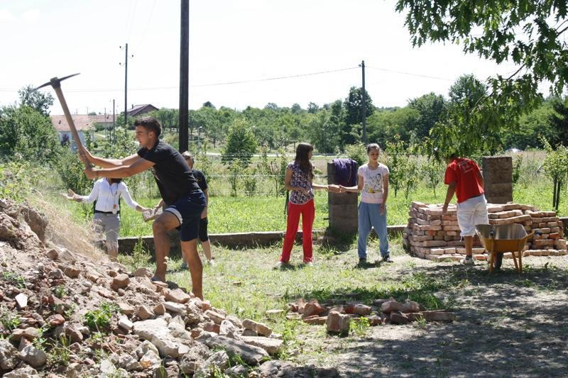
U 10 dana mladi se upoznaju, razvijaju svoju duhovnost i kreativnost
Organiziran pet puta i do sada je u njima sudjelovalo oko 200-njak mladih
CILJEVI:
upoznavanje drugih i drugačijih
kroz zajedničku igru i molitvu pružiti mladima mogućnost rasti u vlastitom kršćanskom identitetu
nadrastati predrasude o drugima,
aktivno doprinositi izgradnji zajedničkog života u Bosni i Hercegovini u miru i međusobnom poštovanju

Slide 19
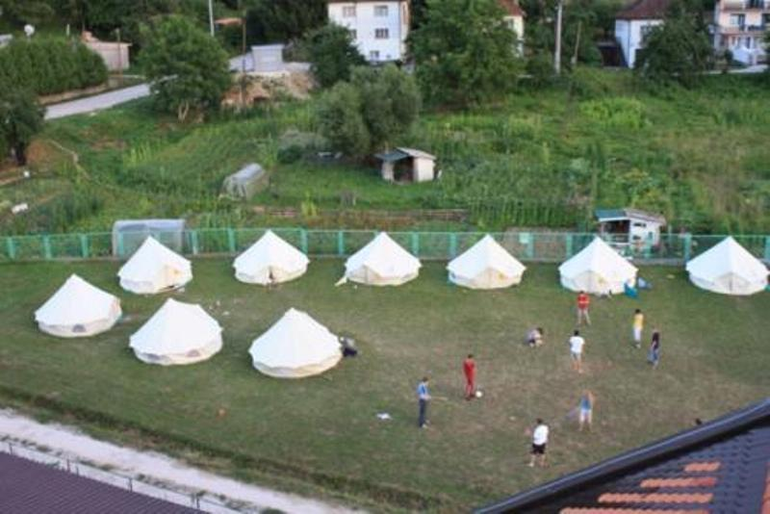
KAMP MIRA FRIEDENSWEG
Međunarodni kamp koji se održava se od 1995. godine
Mladi iz Njemačke dolaze u Bosnu pomoći u obnovi porušenih kuća u Posavini
20-ak mladih iz Njemačke zajedno s 20-ak mladih iz BiH zajedno provode 14 dana i kroz radne projekte pomažu lokalnoj zajednici, i to onima kojima je pomoć najpotrebnija
Kroz druženje, radne akcije i molitvu upoznaju svoje sličnosti i razlike
Dokaz da mladi ruše barijere i grade male korake koji čine našu budućnost sretniju i sigurniju
.

Slide 20

72 sata bez kompromisa
Tri dana
Sve župe naše nadbiskupije
Socijalni, kulturni, sportski i ekološki projekti
*bez kompromisa znači da sudionici ne znaju što će raditi sve do početka akcije
Projekt kojim: * rušimo granice, predrasude, razlike...
*spoznajemo svoje sposobnosti i mogućnosti…
*pomažemo drugima bez kompromisa...

Slide 21
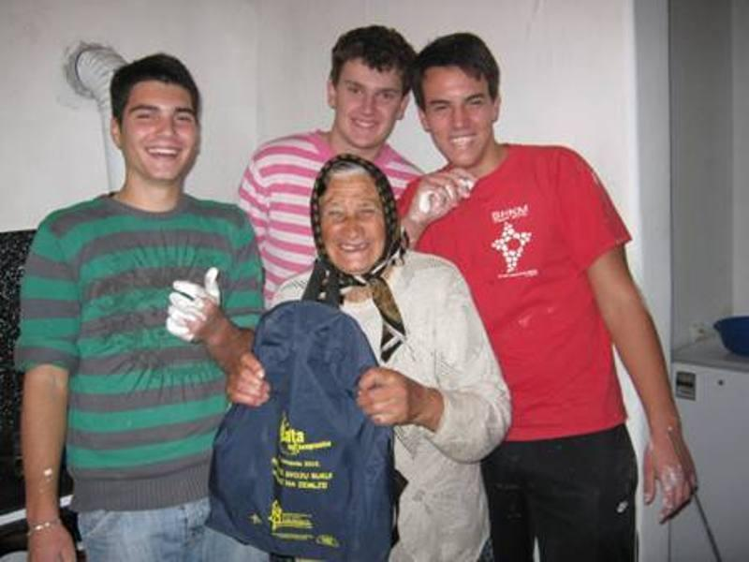
…….800 volontera …listopad 2010. godine
500 volontera - 66 skupina iz 50 mjesta Vrhbosanske Nadbiskupije, te Slovačke i Mađarske - na 42 projekta u 22 mjesta, oko 300 njih u svojim župama i zajedno s gostima sudjelovalo u akciji
Rezultati projekta:
* Organizacije dobivaju volontere
*Volonteri (mladi) dobivaju priliku za djelovanje
* Djelovanjem se pomaže ljudima i okolini u kojoj živimo

Slide 22

Mali putokazi u život
Inicijativa studenata Udruge katoličkih studenata EMAUS, koji su bili i članovi Mladih Međureligijskog vijeća Bosne i Hercegovine «Svi zajedno»
Potrebu za pružanjem pomoći u edukaciji i socijalizaciji mladih bez roditeljskog staranja
Projekt nudi mladima od 15 do 18 godina bez roditeljskog staranja, razne edukativne i zabavne sadržaje…
U akademskoj godini posjećuju desetak Domova širom Bosne i Hercegovine

Slide 23
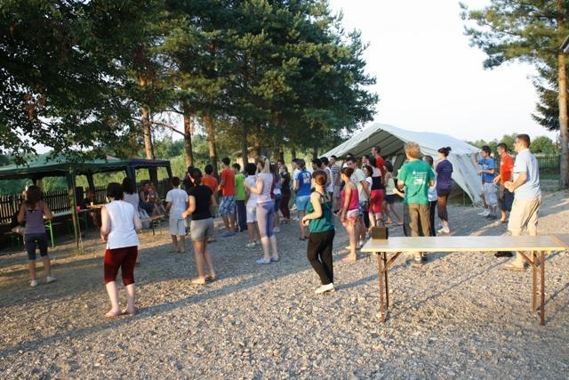
Tematske cjeline radionica su:
* Komunikacija kao ključ svakog uspjeha;
* Različitost obogaćuje;
* Zajedno smo jači;
* Treba znati kada stati;
* Volonterizam je cool;
* Sačuvajmo svijet za buduće generacije;
* Stop nasilju;
* Slobodno vrijeme
Organizira ljetni edukativno-zabavni kamp u trajanju od pet dana za mlade
Zauzetost i brigu i za mlade u posebnim životnim okolnostima, bez obzira na njihovu religijsku pripadnost

Slide 24
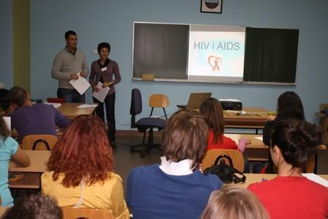
SMANJENJE STIGME OSOBA KOJE ŽIVE SA HIV VIRUSOM NA PODRUČJU VRHBOSANSKE NADBISKUPIJE
Bolje shvaćanje problematike osoba koje žive s ovim virusom, prvenstveno među mladim katolicima
Edukacijom povećati razinu svijesti kod mladih vjernika katoličke vjeroispovijesti
Informirati i potaknuti promjenu stavova mladih vjernika prema HIV pozitivnim osobama, sukladno katoličkim nazorima
Smanjiti stupanj stigmatiziranosti prema HIV pozitivnim osobama kod mladih vjernika katoličke vjeroispovijesti

Slide 25
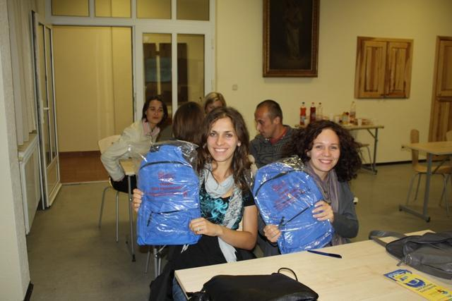
Četiri mjeseca = 2 seminara + 12 radionica u 11 gradova
…radionice, seminare i edukativne tribine
…promocija kroz plakate, informativne letke i medije
REZULTATI:
500 mladih katolika educirano
preko 5000 katoličkih vjernika informirano putem medijskih kanala
Zagovaranje smanjenja stigme HIV pozitivnih osoba kroz ovaj projekt, može uvelike utjecati na smanjenje predrasuda prema oboljelima od HIV-a

Slide 26
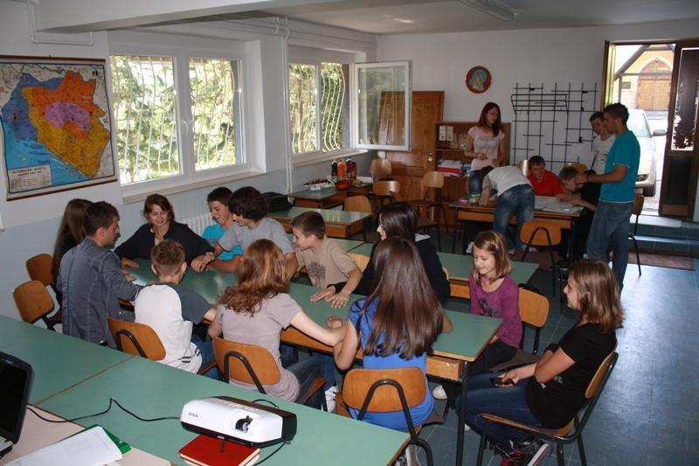
ŠKOLA VOLONTERIZMA
2011. godina proglašena je europskom godinom volonterizma!
Volontiranje - vrijedan izraz civilnog angažmana koji značajno doprinosi društvu
CILJEVI:
razvijanje svijesti kod mladih o važnosti volontiranja, za razvoj uže i šire zajednice
osobni rast i duhovni život
razbijanje predrasuda o volonterskom radu

Slide 27
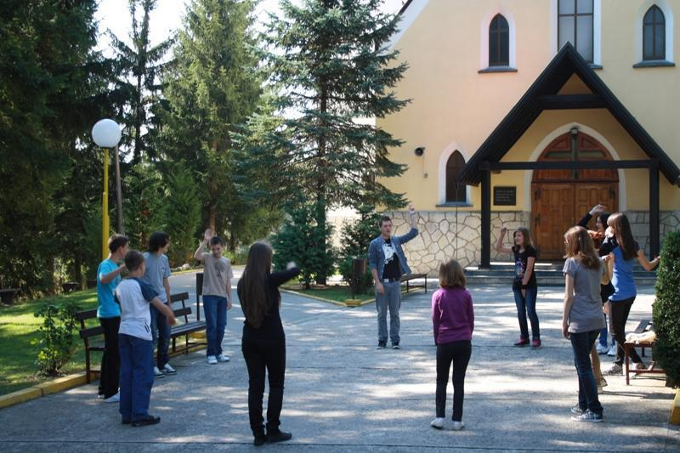
Volontersko djelovanje u cilju razvijanja kršćanske solidarnosti i animiranjem mladih za sudjelovanje u volonterskim projektima
Osposobljeni tim će posjećivati župe i srednje škole u Vrhbosanskoj nadbiskupiji i voditi radionice za mlade
80 radionica u dvije godine
Mladi koji prođu kroz radionice bit će pozvani da sudjeluju u volonterskoj akciji “72 sata bez kompromisa” koja će biti organizirana 2012. godine

Slide 28

Umrežavanje Nadbiskupijskog centra za pastoral mladih Ivan Pavao II. na razini Katoličke crkve, relevantnih vladinih i nevladinih institucija te na međunarodnoj razini u procesu europskih integracija
Umrežavanjem učiniti Centar nezaobilaznom institucijom u procesu donošenja strategijskih projekata i programa o problematici mladih
Program projekta planiran je za šest godina, na tri različite razine:
a. Vrhbosanska Nadbiskupija
b. Vladin i nevladin sektor koji se bavi problematikom mladih u BiH
c. Međunarodni kontakti u procesu europskih integracija

Slide 29
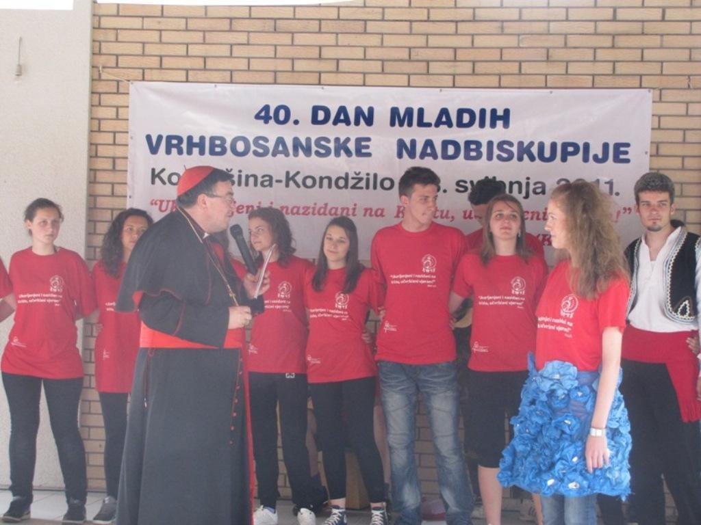
SUSRETI NADBISKUPIJSKOG CENTRA ZA PASTORAL MLADIH “IVAN PAVAO II.”
Dan mladih Vrhbosanske nadbiskupije Komušina – Kondžilo
Susreti Hrvatske katoličke mladeži u Bosni i Hercegovini
Susreti Hrvatske katoličke mladeži u Republici Hrvatskoj
Studentski susreti Tabor
Ekumenski susret mladih Taize
Svjetski dan mladih
Srednjoeuropski katolički dan

Slide 30
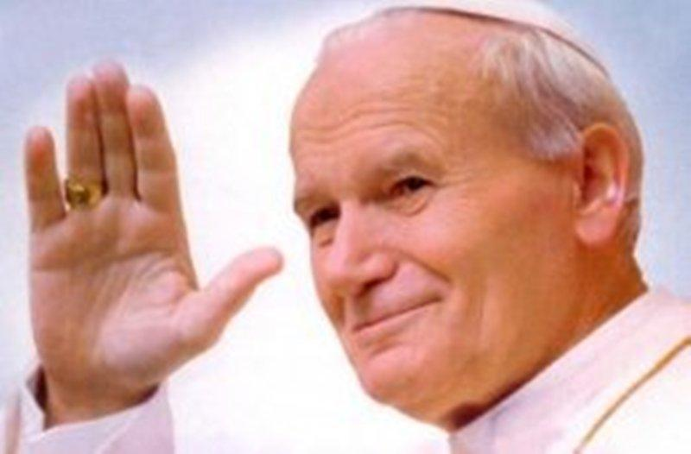
Vaša domovina i vaša Crkva, draga mladeži, doživjele su teške trenutke i sada valja raditi kako bi se život ponovno u potpunosti pokrenuo na svim područjima.
Obraćam se vama te vas pozivam da se ne povlačite nazad, da ne popuštate pred napašću malodušnosti, nego da povećate pothvate kako bi Bosna i Hercegovina ponovno postala zemlja pomirbe, susreta i mira.
Budućnost ovih krajeva ovisi i o vama.
Ne tražite drugdje udobniji život, ne bježite od svoje odgovornosti, čekajući da vam netko drugi riješi teškoću, nego zlo odlučno priječite snagom dobra.
I vi poput blaženog Ivana tražite osobni susret s Kristom, koji rasvjetljuje život novom svjetlošću.
Neka Evanđelje bude ono veliko mjerilo, koje će ravnati vašim sklonostima i vašim opredjeljenjima! Postat ćete tako misionari djelima i riječima te ćete biti znak Božje ljubavi, vjerodostojni svjedoci milosrdne Kristove nazočnosti.”

